Slide 1
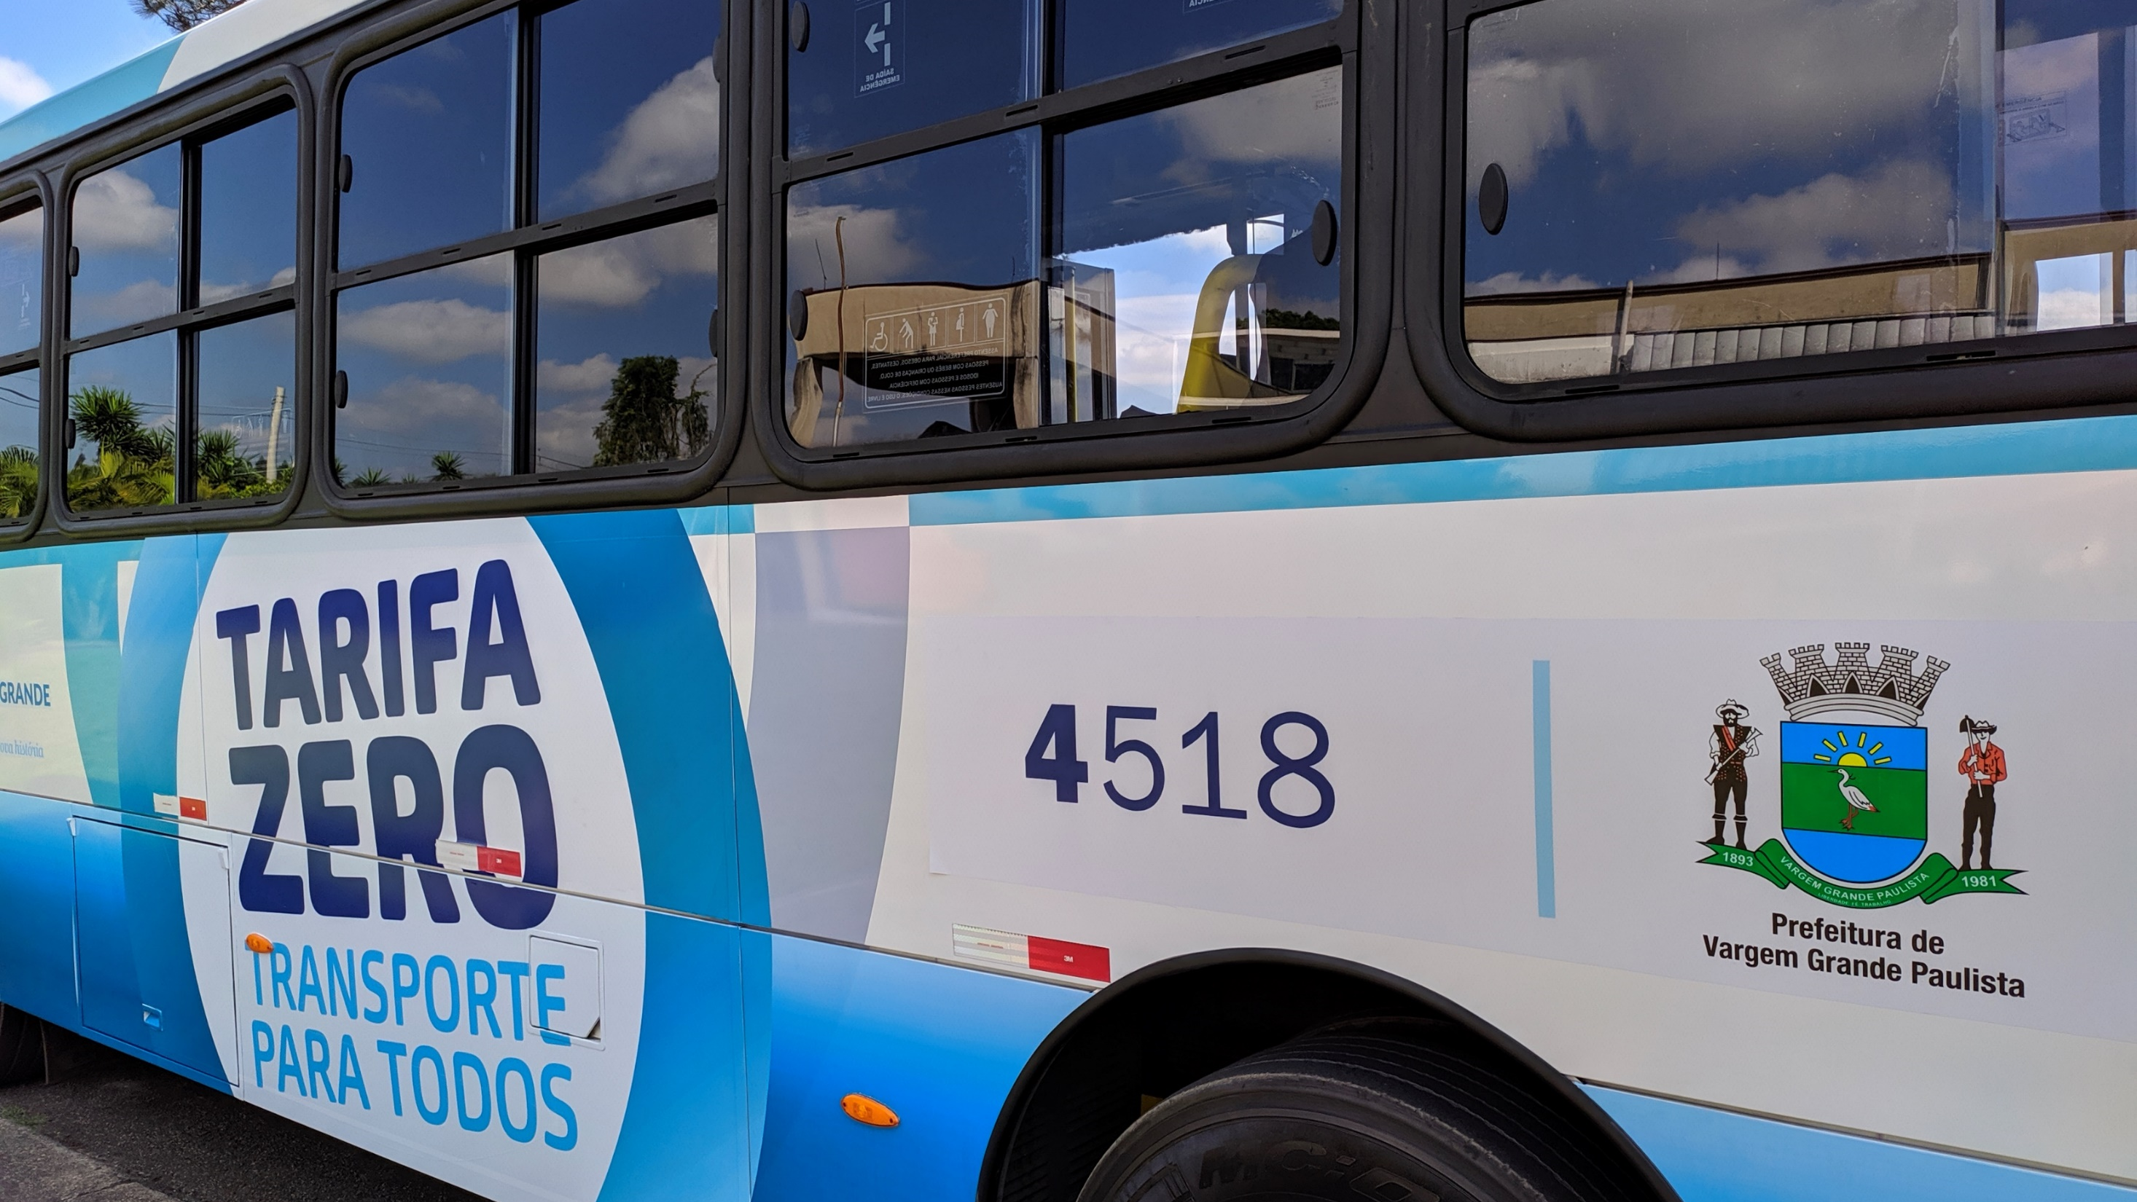
TARIFA ZERO
CASO DE VARGEM GRANDE PAULISTA

Slide 2
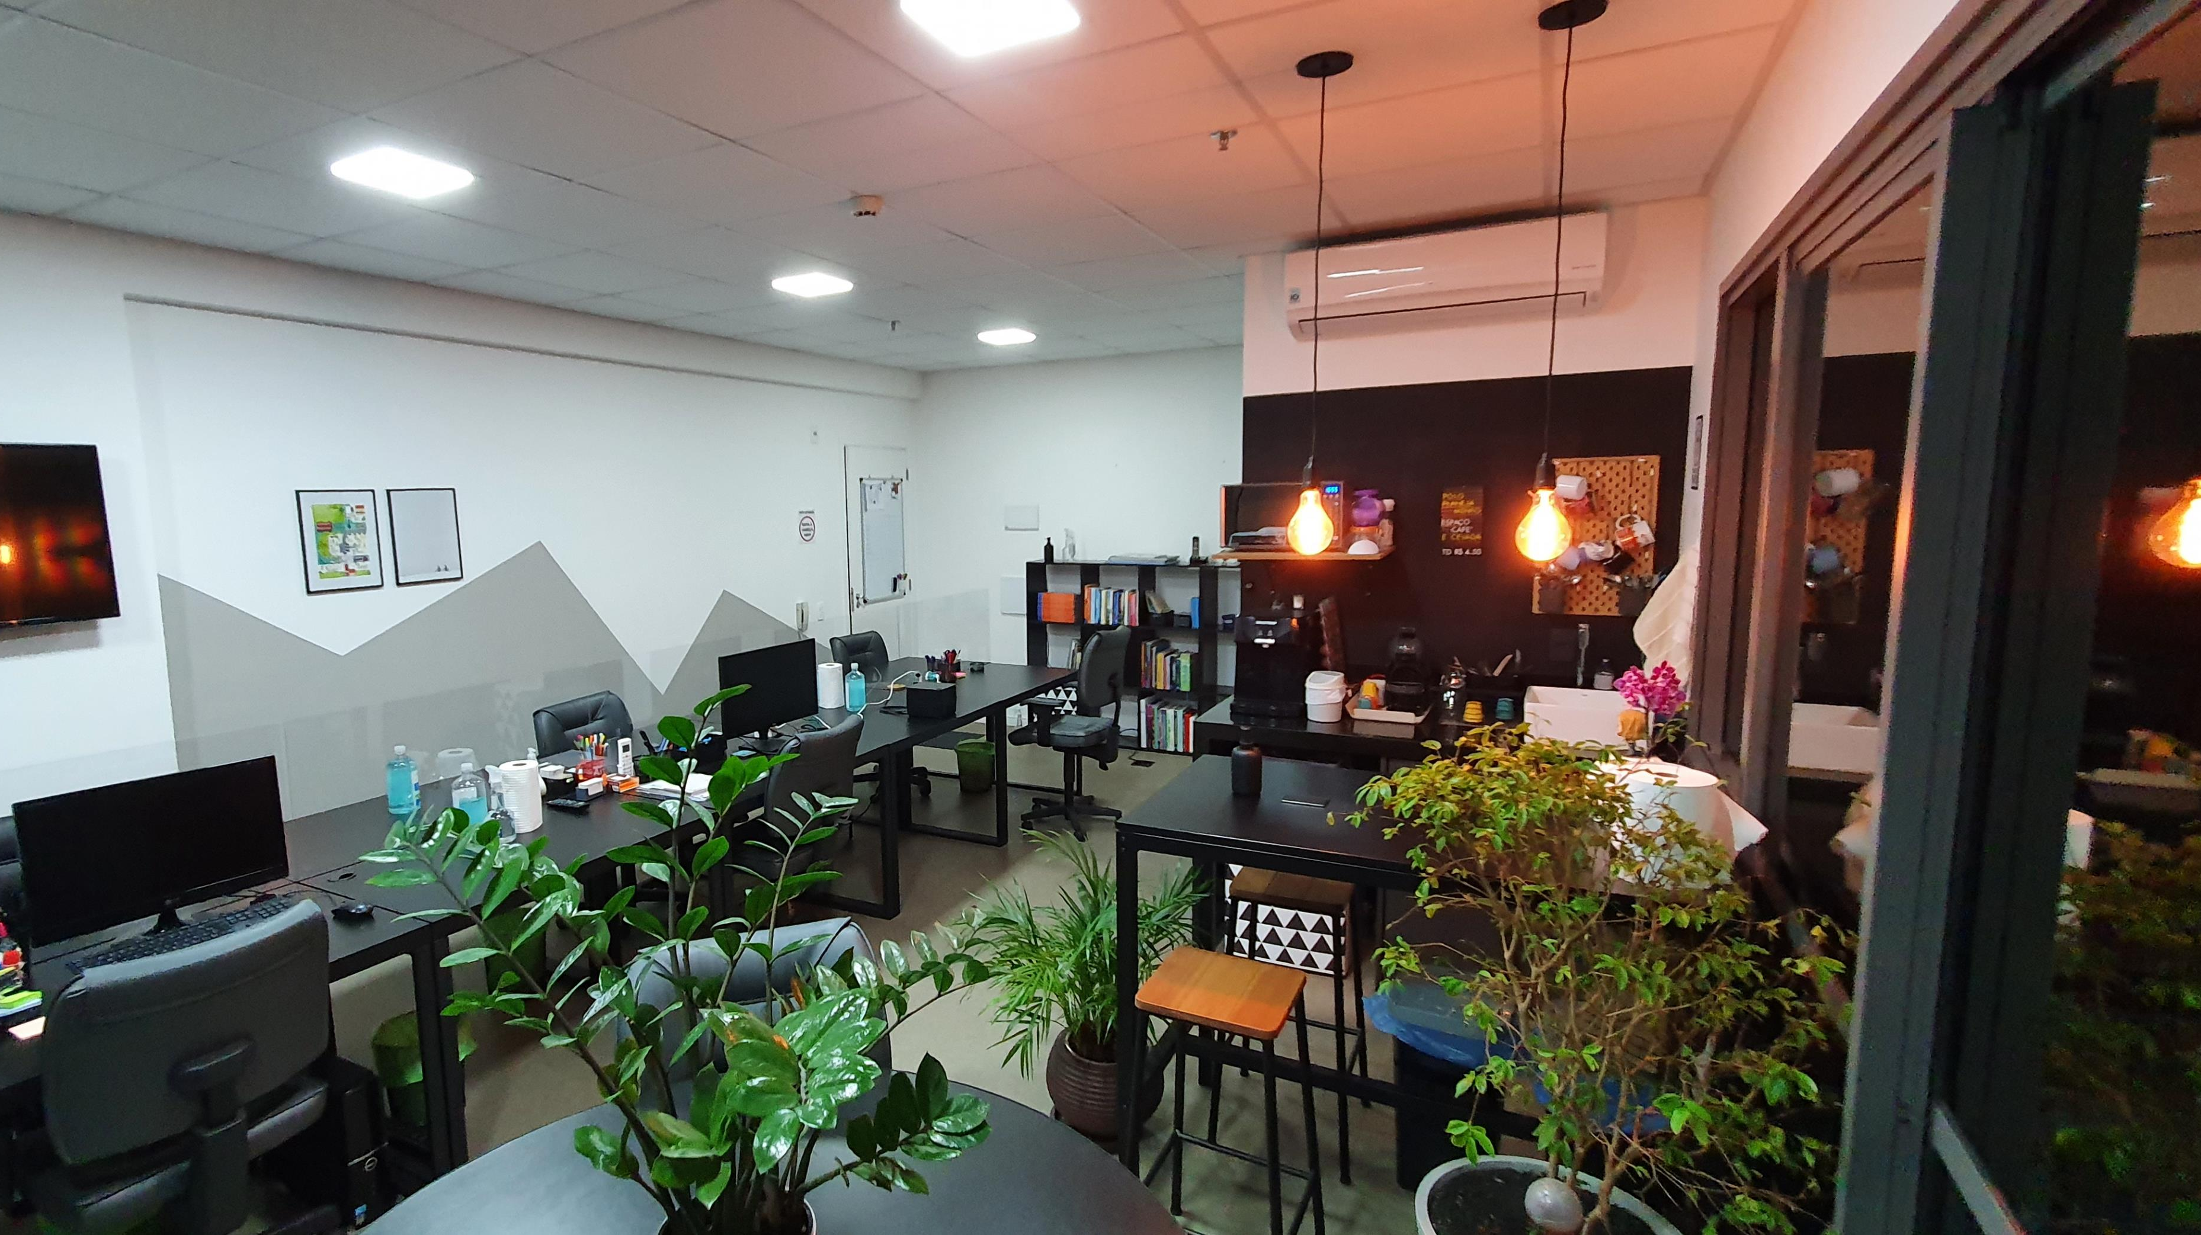
A POLO PLANEJAMENTO

Slide 3
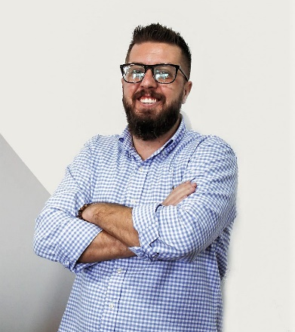
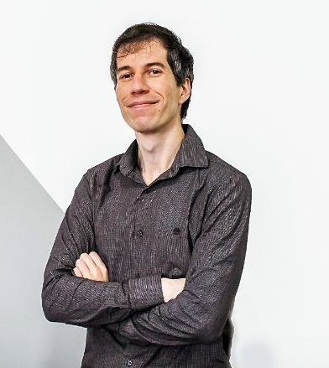
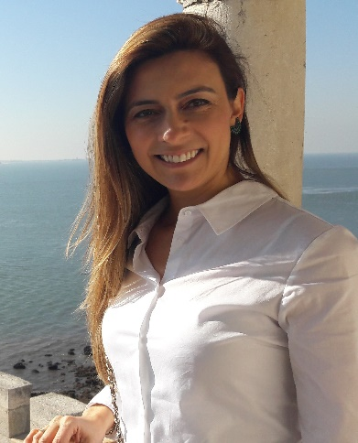
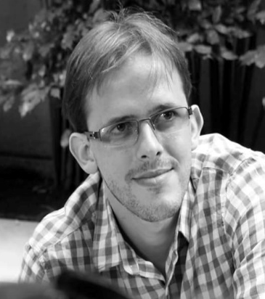
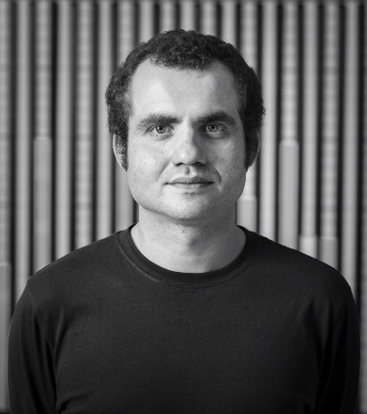
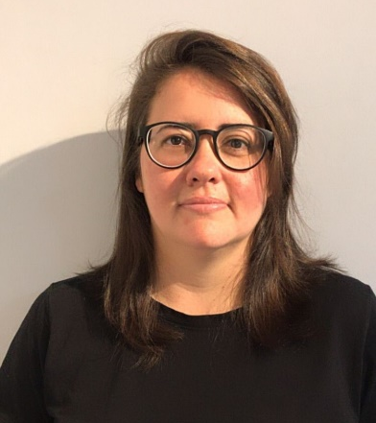
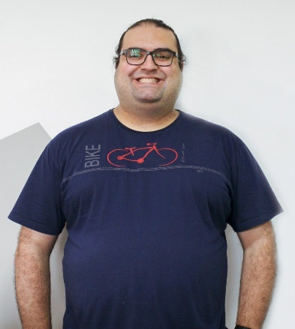
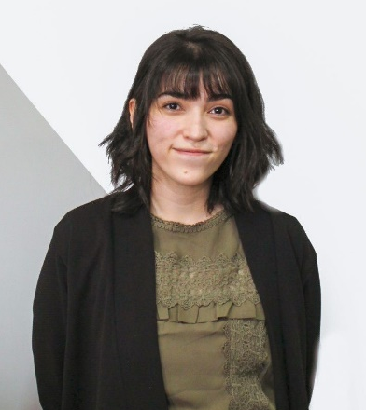
time de trabalho
Thiago Gomes
Sócio
Tatiana Landi
Sócia
Paulo Silva
Sócio
Estefânia Bordin
Consultora em Mobilidade
Gustavo Sobral
Consultor em Infraestrutura
Marília Hildebrand
Consultora em Planejamento
Rafael Siqueira
Consultor em Transporte Coletivo
Carolina Mesquita
Consultora em Geoprocessamento
Caio Ortega
Analista em Planejamento Territorial
Karine Batista
Estagiária
Luísa Kanzato
Estagiária
Bruna Lourenço
Auxiliar Administrativo

Slide 4
área de atuação
Planejamento Urbano: planos municipais (diretor, mobilidade, turismo etc.), estudos e projetos urbanos (transporte coletivo, redesenho urbano, elaboração de leis urbanísticas (lei de uso e ocupação do solo) etc;
Planejamento Regional: estudos de apoio a infraestruturas em rodovias, ferrovias, portos e aeroportos;
Apoio a tomada de decisão: estudos apoiados em dados para construção de modelos e cenários do objeto de estudo, como exemplo, se é viável uma prefeitura fazer uma Parceria Público Privada na Iluminação Pública;
Projetos: desenvolvemos anteprojetos, projetos de concepção e projeto funcional vinculados a ambientes urbanos como masterplan, loteamentos, projetos de trevos e acessos e projetos de estacionamentos; e
Getecnologias: oferecemos soluções para processamento, análise e visualização de dados espaciais coo estudos de localização, avaliação de mercado e análise de grandes volumes de dados

Slide 5
O que fazemos
locais de projetos
Trabalhamos para apoiar a tomada de decisão de gestores públicos e privados a formular projetos e políticas públicas focadas no cidadão.
Sempre buscamos inovações, tecnológicas ou de processos, que possam de fato criar cidades melhores para vivermos.
Somos uma empresa de consultoria e vendemos a experiência que temos para criar soluções arrojadas de gestão de cidade e infraestruturas urbanas e regionais.
Ampla abrangência nacional, com projetos em todas a regiões do país
41 projetos em municípios
03 projetos para RMs
14 projetos para estados
12 projetos nacionais
1 projeto internacional (Omã)

Slide 6
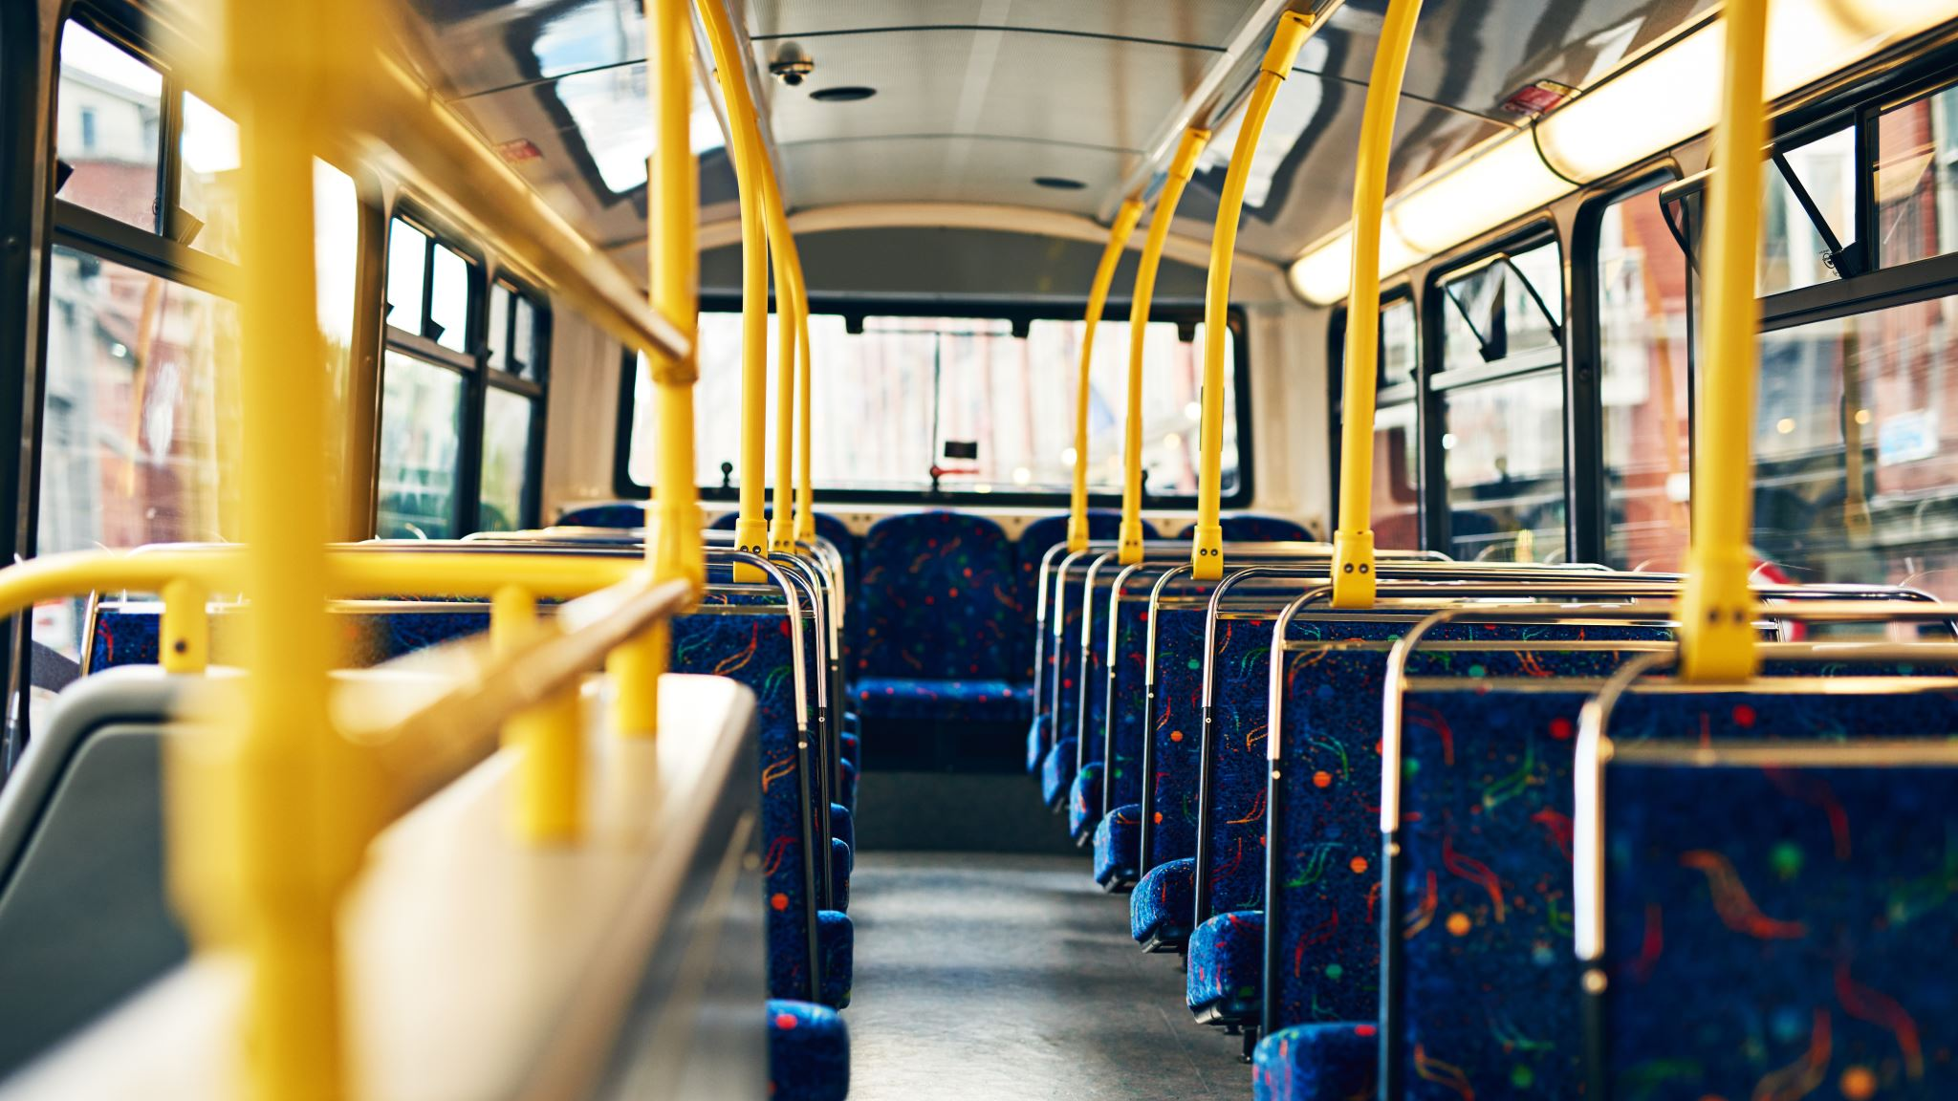
O caso de vargem grande paulista
onde estamos hoje

Slide 7
Transporte antes do estudo do tarifa zero
Em 2018 a empresa responsável solicita reequilíbrio econômico-financeiro do contrato;
Prefeitura não concede;
Prefeitura assume o transporte coletivo por um mês;
Contrato emergencial com nova empresa;
Contrato de estudo para novo sistema;

Slide 8
Principais problemas do sistema
insuficiência e a ineficácia dos itinerários, a inconstância da frequência dos serviços, baixa qualidade dos veículos, e tarifas elevadas.
Passageiros passaram a utilizar sistemas de ônibus intermunicipais;
Consumir nos centros comerciais de municípios vizinhos.

Slide 9
Sistema emergencial
4 linhas;
Sistema bairro/centro/bairro;
Poucos horários;
Tarifa de R$ 3,70;
Domingos e feriados duas linhas;

Slide 10
Sistema proposto

Slide 11
Comparação entre sistemas

Slide 12
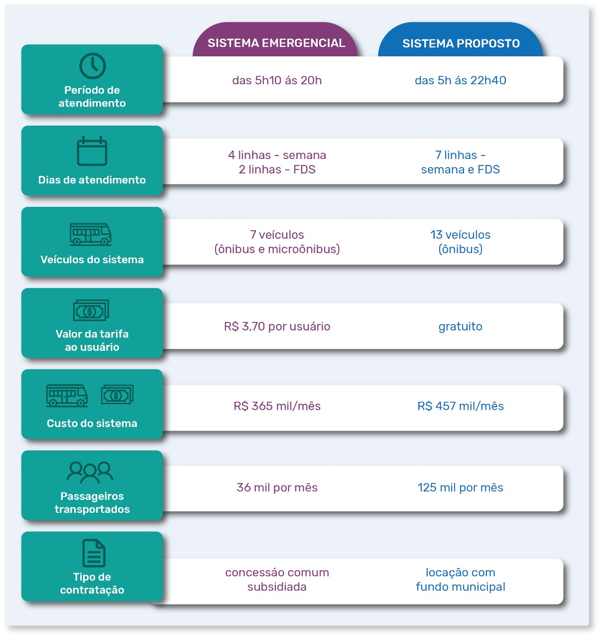
Sistema em números

Slide 13
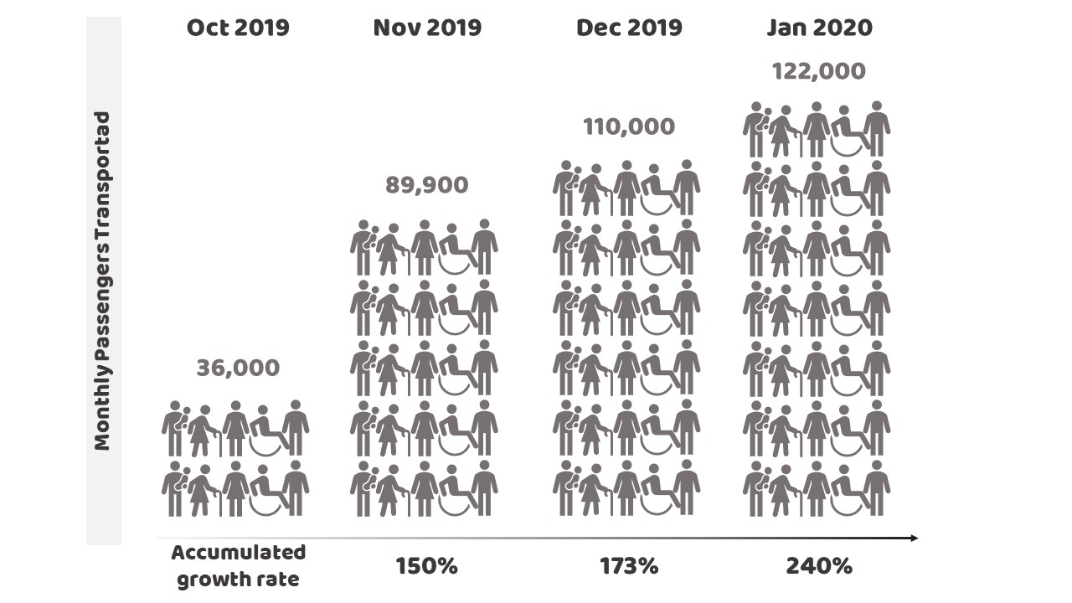
Notes:
Some numbers of the begining of the new system, it is amazing how this number shows the reality, a lot of people was in the marginality of the public transportation, the system fare limited a great number of people to acess the public transportation.

Slide 14
Algumas observações sobre o novo sistema
Sistema gratuito mostra uma realidade social conhecida em teoria e que foi mostrado na prática;
Externalidades positivas no comércio, meio ambiente, trânsito e social;
Prefeitura assume o transporte coletivo por um mês;
Grande potencial para outros municípios brasileiros;

Slide 15
Paulo Silva
paulo@poloplanejamento.com
dezembro de 2021

